Slide 1

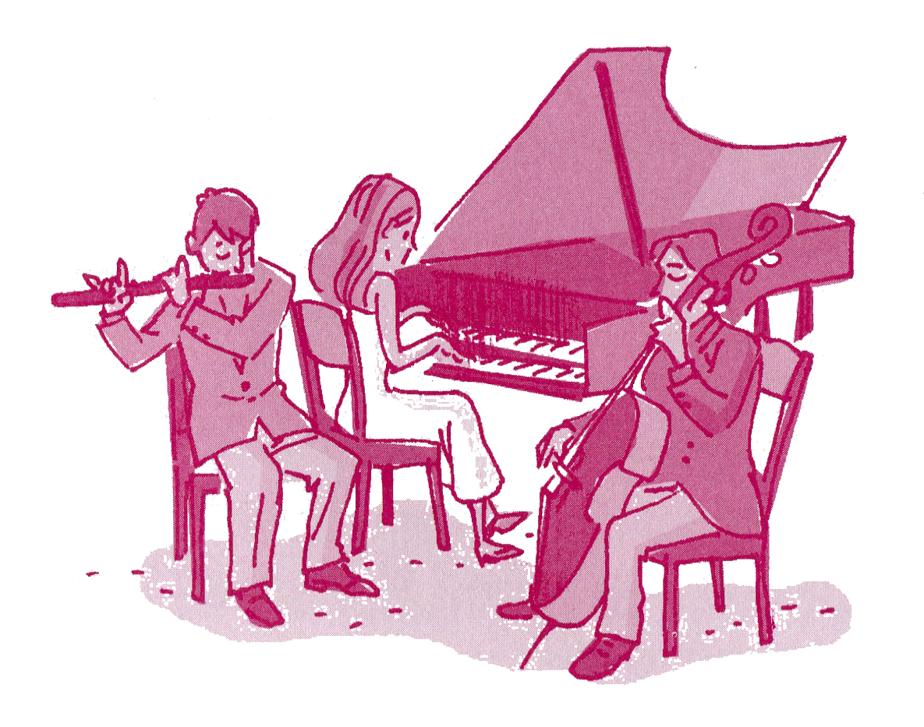
Une année au concert

Slide 2
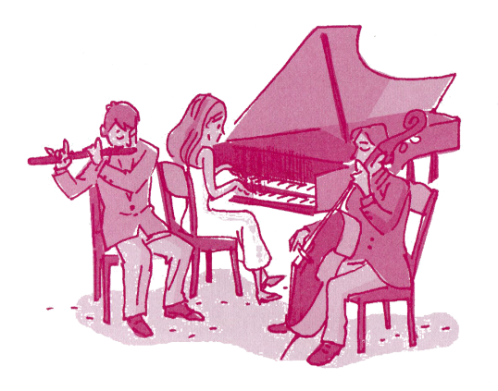
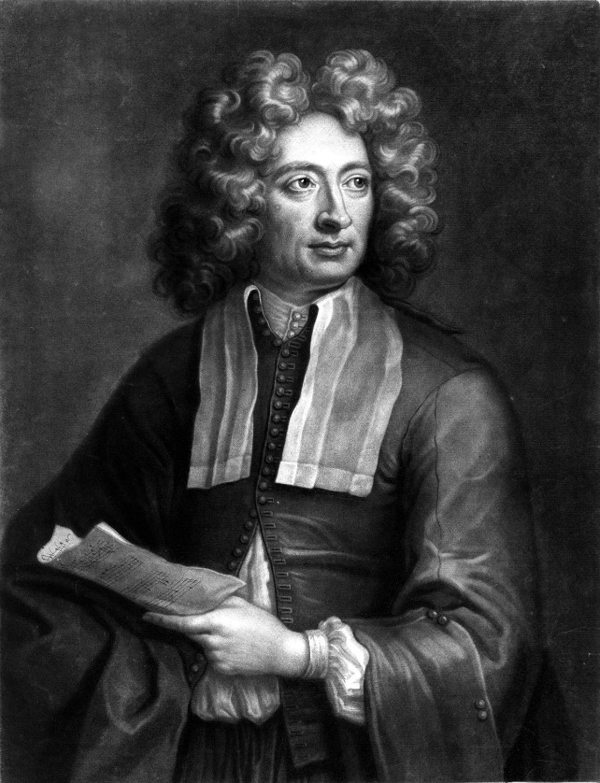
D’où vient
cette musique ?
Cette musique a été composée au 17e siècle, en Italie, à l’époque baroque.
Le compositeur est Arcangelo Corelli, qui a vécu à Rome.

Slide 3
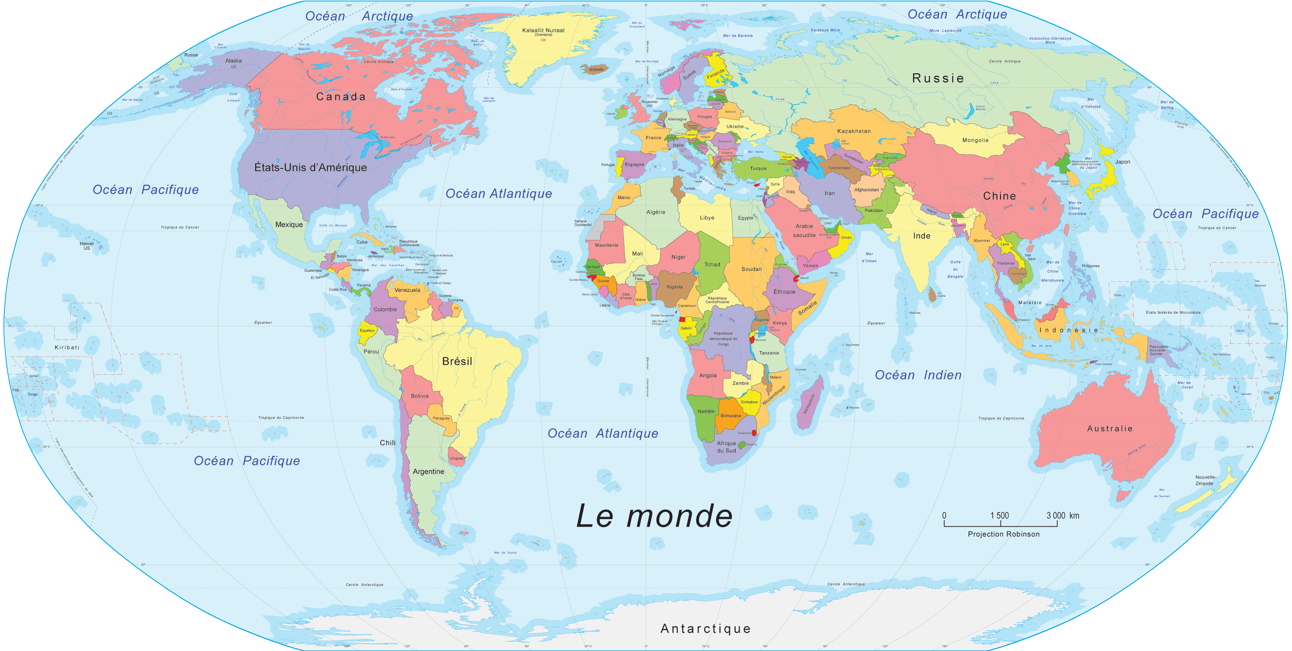
Quel pays ?
L’Italie

Slide 4
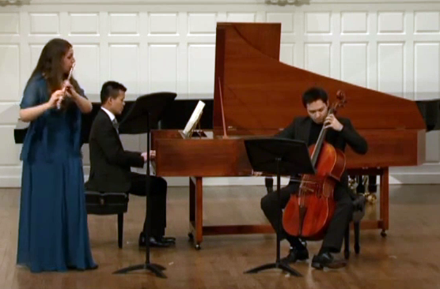
Quels instruments
jouent cette musique ?
La Follia est interprétée par un petit ensemble de 3 instruments.

Slide 5
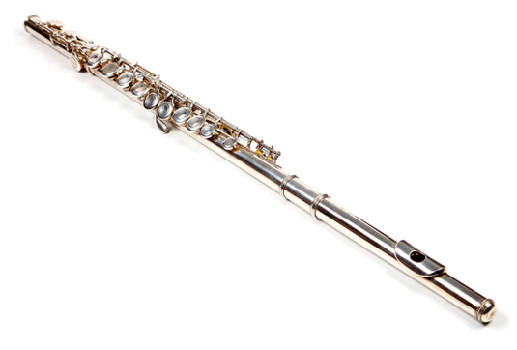
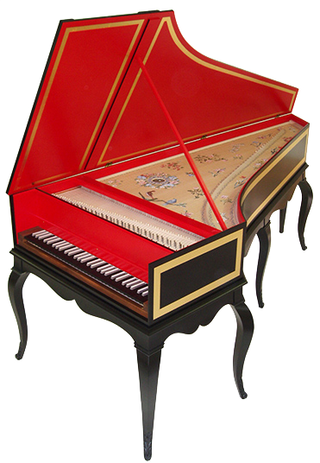
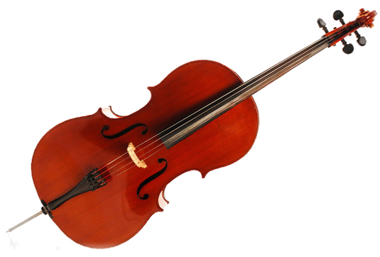
Quels instruments
jouent cette musique ?
la flute
traversière
le violoncelle
le clavecin

Slide 6


Italie – La Follia
La Follia a été composée au 17e siècle par un compositeur italien, Arcangelo Corelli.
Arcangelo Corelli

